Slide 1
TIẾT 35-BÀI 31 ĐẶC ĐIỂM KHÍ HẬU VIỆT NAM
1.Tính chất nhiệt đới gió mùa ẩm.
2.Tính chất đa dạng thất thường.

Slide 2
? Tính chất nhiệt đới của khí hậu nước ta được biểu hiện như thế nào?

Slide 3
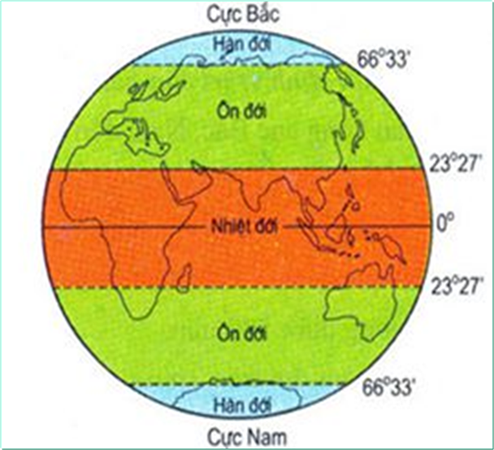
Nguyên nhân nào làm cho khí hậu nước ta mang tính chất nhiệt đới?
A. Do vị trí nước ta nằm trong vùng nội chí tuyến.
B. Do gió mùa.
C. Do địa hình.

Slide 4
Bảng nhiệt độ các trạm khí tượng Hà Nội, Huế, TP Hồ Chí Minh (Đv: ⁰C)
Tháng Trạm | 1 | 2 | 3 | 4 | 5 | 6 | 7 | 8 | 9 | 10 | 11 | 12 | Nhiệt độ trung bình
Hà Nội | 16,4 | 17,0 | 20,2 | 23,7 | 27,3 | 28,8 | 28,9 | 28,2 | 27,2 | 24,6 | 21,4 | 18,2 | 23,5
Huế | 19,7 | 20,9 | 23,2 | 26,0 | 28,0 | 29,2 | 29,4 | 28,8 | 27,0 | 25,1 | 23,2 | 20,8 | 25,1
Tp Hồ Chí Minh | 25,8 | 26,7 | 27,9 | 28,9 | 28,3 | 27,5 | 27,1 | 27,1 | 26,8 | 26,7 | 26,4 | 25,7 | 27,0
? Dựa vào bảng số liệu trên, nhận xét về sự thay đổi nhiệt độ trung bình khi đi từ bắc vào nam?
? Dựa vào bảng số liệu trên hãy cho biết những tháng nào có nhiệt độ tăng dần từ bắc vào nam?

Slide 5
Bảng nhiệt độ các trạm khí tượng Hà Nội, Huế, TP Hồ Chí Minh (Đv: ⁰C)
Tháng Trạm | 1 | 2 | 3 | 4 | 5 | 6 | 7 | 8 | 9 | 10 | 11 | 12 | Nhiệt độ trung bình
Hà Nội | 16,4 | 17,0 | 20,2 | 23,7 | 27,3 | 28,8 | 28,9 | 28,2 | 27,2 | 24,6 | 21,4 | 18,2 | 23,5
Huế | 19,7 | 20,9 | 23,2 | 26,0 | 28,0 | 29,2 | 29,4 | 28,8 | 27,0 | 25,1 | 23,2 | 20,8 | 25,1
Tp Hồ Chí Minh | 25,8 | 26,7 | 27,9 | 28,9 | 28,3 | 27,5 | 27,1 | 27,1 | 26,8 | 26,7 | 26,4 | 25,7 | 27,0
Tại sao trong khoảng thời gian từ tháng 10 đến tháng 4 nhiệt độ ở miền Bắc lại thấp?

Slide 6
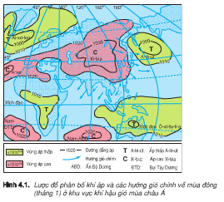
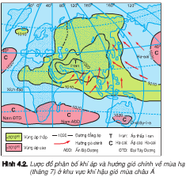
Q.S lược đồ em hãy cho biết nước ta có những loại gió chính nào?
Hướng gió? Tính chất?
Vì sao 2 loại gió trên lại có đặc tính trái ngược nhau?

Slide 7
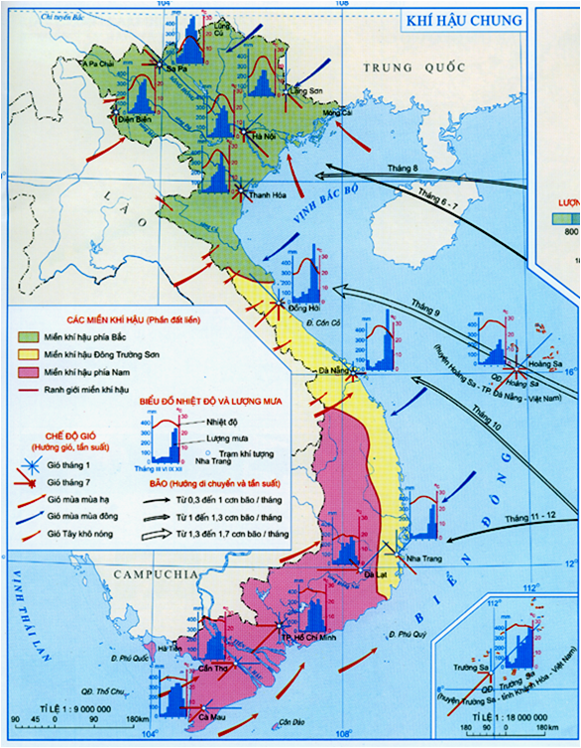
Tiết 35 - Bài 31 : ĐẶC ĐIỂM KHÍ HẬU VIỆT NAM
Khí hậu chia thành hai mùa rõ rệt, ứng với hai mùa gió:
+Mùa đông:gió mùa Đông Bắc hoạt động mạnh với tính chất lạnh khô.
+Mùa hạ:gió mùa Tây Nam hoạt động mạnh với tính chất nóng ẩm.
Gió mùa mùa đông
Gió mùa mùa hạ

Slide 8
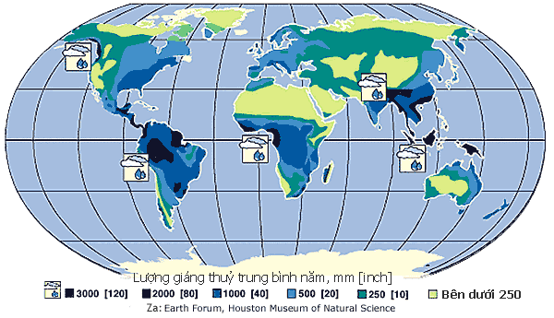
-Việt Nam nằm cùng vĩ độ với các nước Tây Nam Á, Bắc Phi nhưng không bị khô hạn như các nước khác vì nước ta có gió mùa Tây Nam thổi từ biển mang lượng mưa lớn và độ ẩm cao, còn gió Đông Bắc làm cho nền nhiệt độ giảm.
- Như vậy khí hậu Việt Nam có nhiều nét khác biệt rõ rệt so với các nước cùng vĩ độ trong vòng đai nội chí tuyến. Khí hậu Việt Nam ẩm, mưa nhiều, nhiệt độ trung bình thấp hơn các nước cùng vĩ độ nguyên nhân chính hiện tượng đó là do gió mùa mang lại

Slide 9
Tiết 35 - Bài 31 : ĐẶC ĐIỂM KHÍ HẬU VIỆT NAM
Bảng 31.1: Lượng mưa các trạm khí tượng Hà Nội, Huế, TP Hồ Chí Minh
Tháng Trạm | 1 | 2 | 3 | 4 | 5 | 6 | 7 | 8 | 9 | 10 | 11 | 12 | TB năm
Hà Nội | 18,6 | 26,2 | 43,8 | 90,1 | 188,5 | 239,9 | 288,2 | 318 | 265,4 | 130,7 | 43,4 | 23,4 | 1676,2
Huế | 161,3 | 62,6 | 47,1 | 51,6 | 82,1 | 116,7 | 95,3 | 104 | 473,4 | 795,6 | 580,6 | 297,4 | 2867,7
Tp Hồ Chí Minh | 13,8 | 4,1 | 10,5 | 50,4 | 218,4 | 311,7 | 293,7 | 269,8 | 327 | 266,7 | 116,5 | 48,3 | 1930,9
Dựa vào bảng trên, hãy nhận xét về lượng
mưa trung bình năm của nước ta?

Slide 10
Nguyên nhân làm cho nước ta có lượng mưa lớn?
A.Gió mùa.
B.Vị trí gần biển.
C. Cả hai đáp án trên đều đúng.

Slide 11
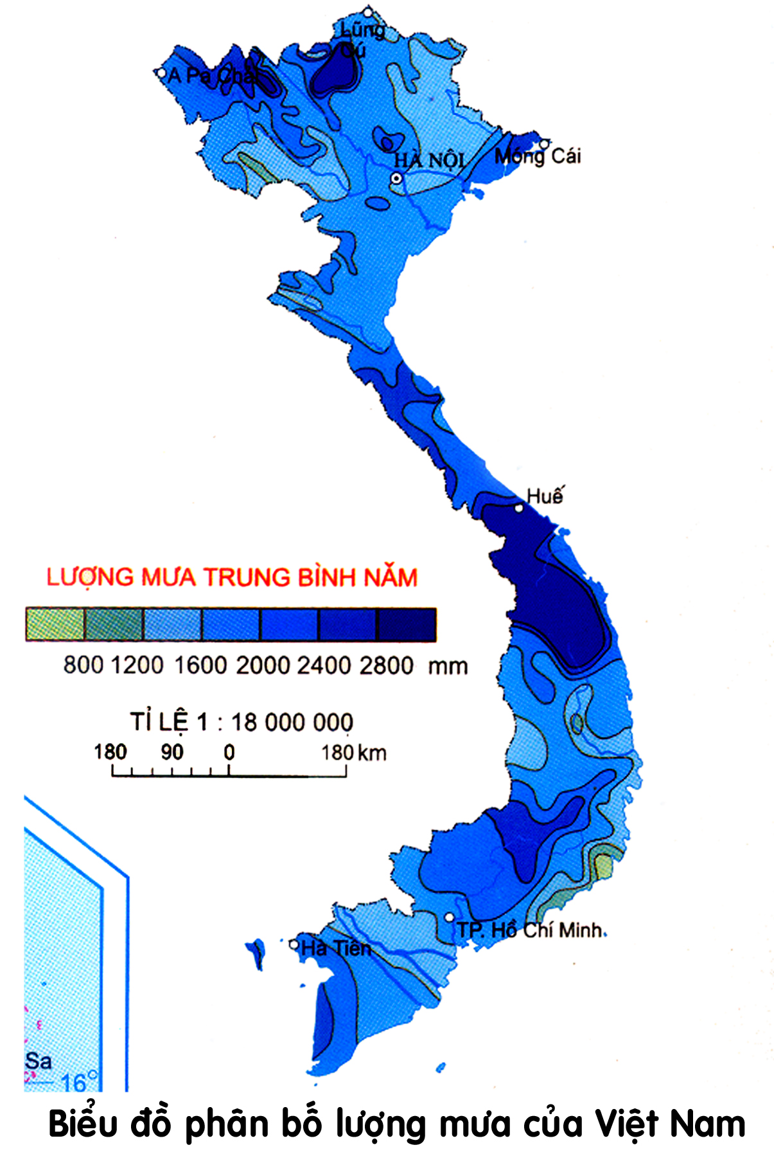
Bắc Quang ( Hà Giang) 4802 mm
Hoàng Liên Sơn
( Lào Cai ) 3552 mm
Huế
2867 mm
Vì sao các địa điểm trên lại thường có mưa lớn?
Hòn Ba
( Quảng Nam )
3752 mm
Lượng mưa lớn phản ánh độ ẩm
không khí như thế nào?

Slide 12

Tiết 35- Bài 31: ĐẶC ĐIỂM KHÍ HẬU VIỆT NAM
1. Tính chất nhiệt đới gió mùa ẩm:
2. Tính chất đa dạng và thất thường:

Slide 13
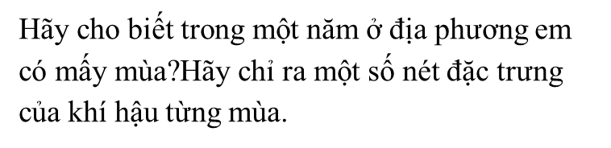

Slide 14



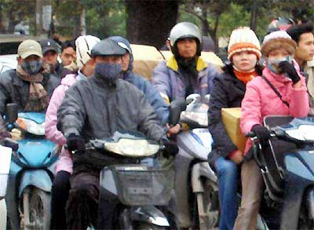
Tiết 35- Bài 31: ĐẶC ĐIỂM KHÍ HẬU VIỆT NAM
Mùa hè
1
2
Mùa xuân
Phân hóa theo thời gian
Mùa thu
Mùa đông
3
4
Quan sát các bức tranh trên và cho biết mỗi bức tranh là nét đặc trưng của mùa nào trong năm? Nêu đặc điểm thời tiết của mỗi mùa đó?

Slide 15
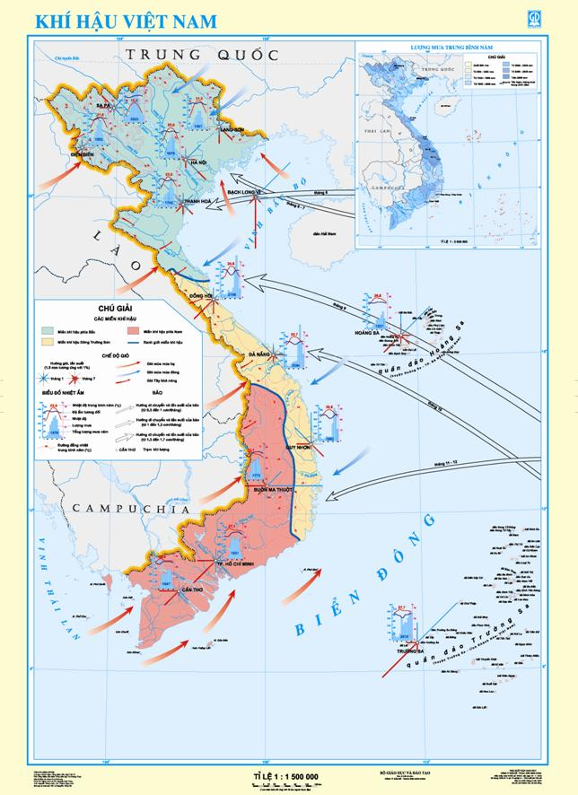
Miền khí hậu phía Bắc
khí hậu Đông Trường Sơn
Miền khí hậu phía Nam
khí hậu Biển Đông

Slide 16

THẢO LUẬN (2 phút)
Dựa vào kiến thức đã học em hãy cho biết phạm vi, đặc điểm của từng miền khí hậu ở nước ta? ( Thảo luận nhóm 3 phút)
Miền khí hậu
Phạm vi
Đặc điểm
Nhóm 1
Mùa đông lạnh, ít mưa. Nửa cuối mùa đông có mưa phùn. Mùa hạ nóng, mưa nhiều
Phía Bắc
Dãy Bạch Mã 16⁰B trở ra
Dãy Bạch Mã 16⁰B trở vào
Khí hậu cận xích đạo, nóng quanh năm. Có 2 mùa rõ rệt: mùa mưa và mùa khô
Nhóm 2
Phía Nam
Đông Trường Sơn
Từ Hoành Sơn đến Mũi Dinh
( 18⁰B đến 11⁰B )
Nhóm 3
Mùa mưa lệch hẳn về thu đông
Vùng biển Việt Nam
Mang tính chất gió mùa nhiệt đới hải dương
Nhóm 4
Biển Đông

Slide 17
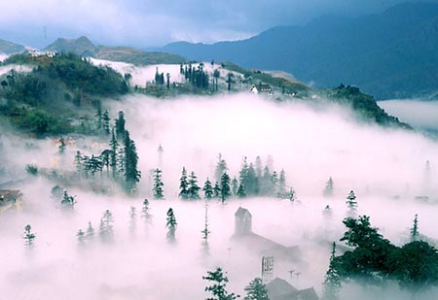
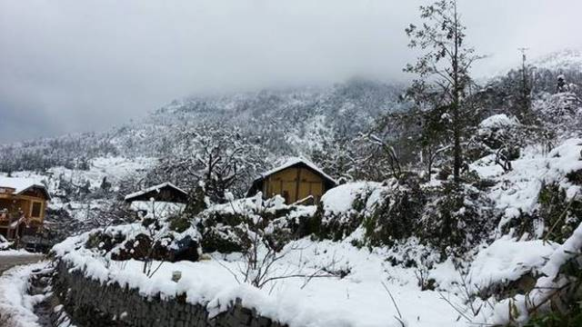
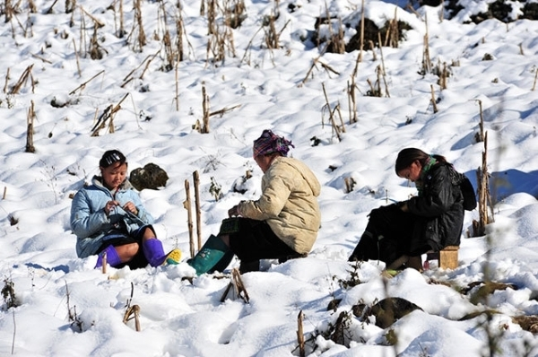
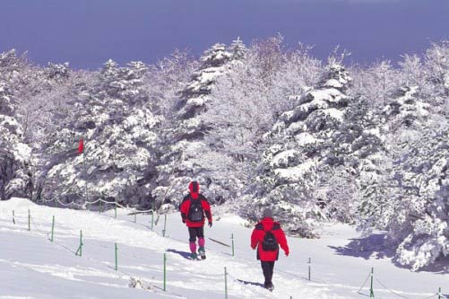
Tiết 35- Bài 31: ĐẶC ĐIỂM KHÍ HẬU VIỆT NAM
Sa-pa

Slide 18
Tiết 35- Bài 31: ĐẶC ĐIỂM KHÍ HẬU VIỆT NAM
Trường Sơn Đông, trường Sơn Tây
Bên nắng đốt, bên mưa quây
(Sơi nhớ sợi thương- Phan Huỳnh Điểu)
Trường Sơn, đông nắng, tây mưa
Ai chưa đến đó, như chưa rõ mình
(Nước non ngàn dặm- Tố Hữu)
Thảo luận với bạn và cho biết câu hát trên phản ánh sự phân hóa nào của khí hậu?Giải thích vì sao có sự phân hóa đó?

Slide 19
Tiết 35 - Bài 31 : ĐẶC ĐIỂM KHÍ HẬU VIỆT NAM
Gió Tây
Gió Tây
Gió Tây

Slide 20
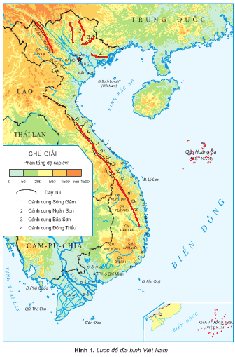
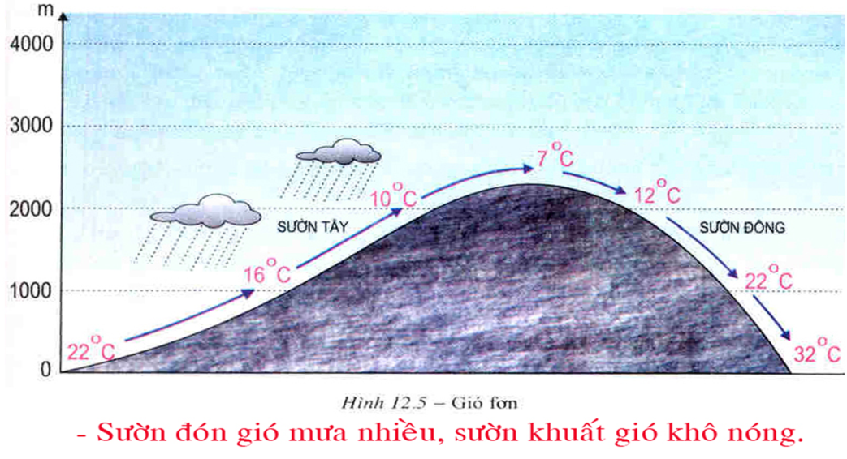

Slide 21
Tiết 31- Bài 31: ĐẶC ĐIỂM KHÍ HẬU VIỆT NAM
Bằng thực tế quan sát được em hãy nêu một số biểu hiện tính chất thất thường của khí hậu nước ta trong thời gian gần đây?
Sự thất thường trong chế độ nhiệt chủ yếu diễn ra ở miền nào? Tại sao?

Slide 22
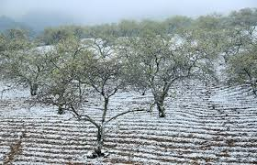

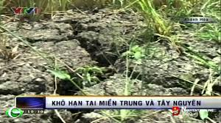
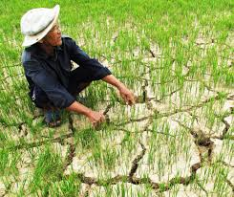
Mưa tuyết ở Mộc Châu năm 2016

Slide 23
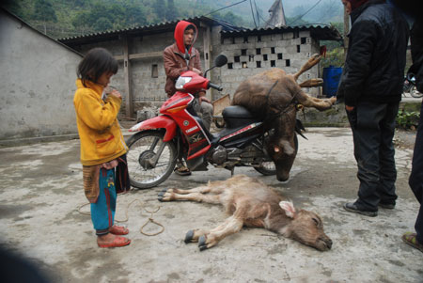
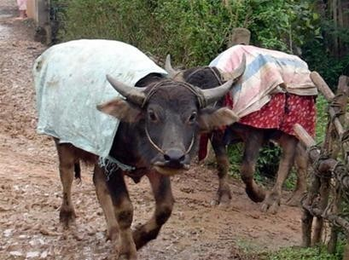
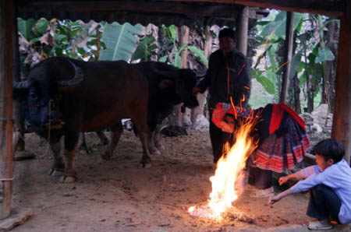
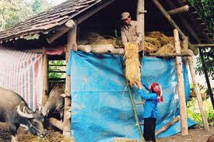
Thời tiết rét đậm, rét hại ở các tỉnh miền núi phía Bắc

Slide 24
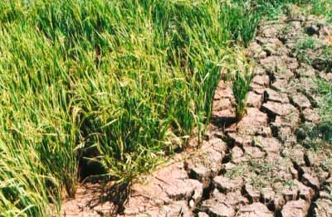
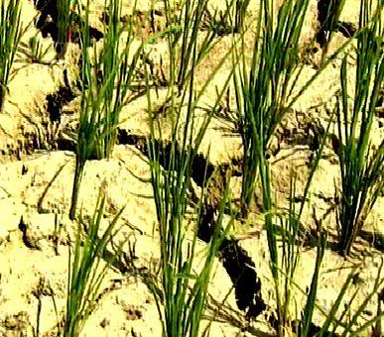
Hạn năm 2019

Slide 25
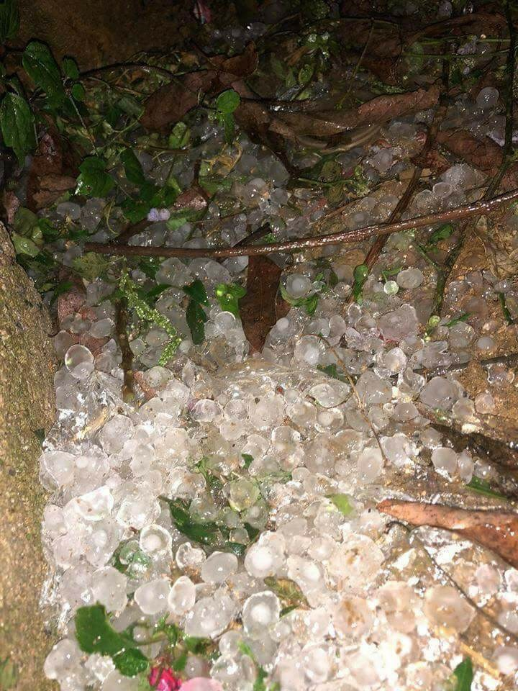
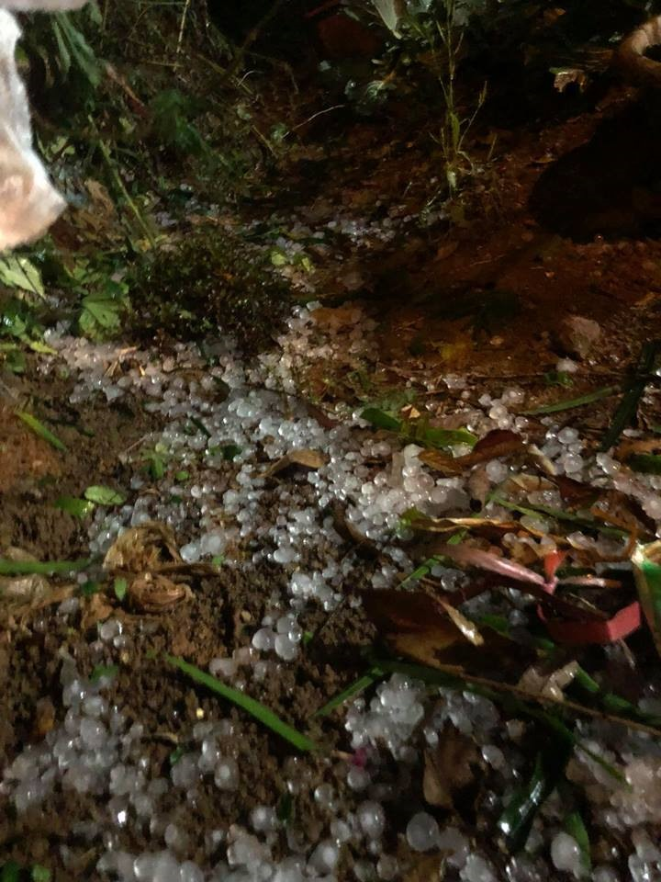
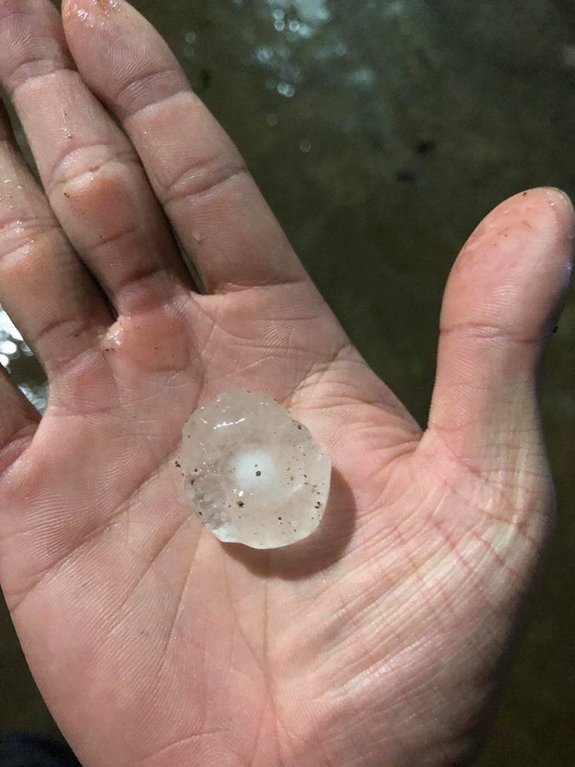
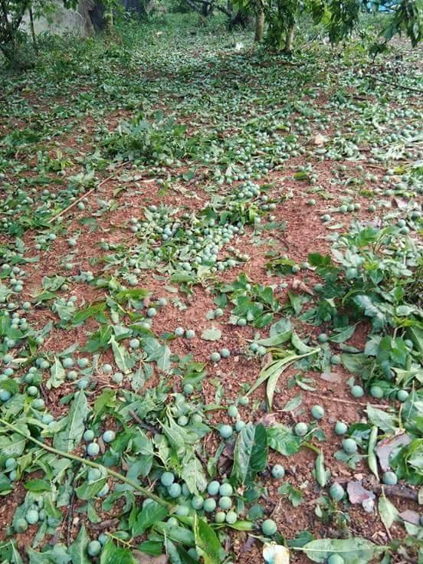
Mưa đá ở Hà Nội và nhiều tỉnh Miền Bắc đêm ngày 24 – 1 – 2020 (đêm 30 Tết Nguyên Đán)

Slide 26
b, Tính chất thất thường:
+ Nhiệt độ trung bình năm, lượng mưa mỗi năm một khác
+ Năm rét sớm, năm rét muộn, năm mưa nhiều, năm khô hạn, năm ít bão, năm nhiều bão
+ Gió Tây khô nóng

Slide 27
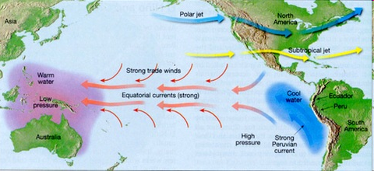
En Ninô
Hiện tượng nóng lên khác thường của nước biển ở vành đai xích đạo
Chu kì: 8 - 11 năm, hoặc từ 2 – 3 năm
Thường xảy ra thiên tai như mưa lớn, lũ lụt ở vùng này, hạn hán, cháy rừng ở vùng khác

Slide 28

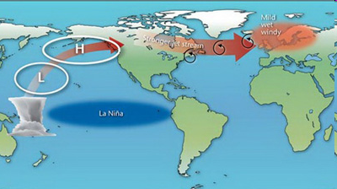
La Nina
- Là hiện tượng làm cho gió mùa Châu Á mạnh hơn, thúc đẩy sự phát triển của các cơn bão
- Nhiệt độ nước biển lạnh đi một cách bất thường

Slide 29

THÔNG ĐIỆP

Slide 30
CÁC NHÓM TRÌNH BÀY SẢN PHẨM

Slide 31
Tính chất nhiệt đới
ĐẶC
ĐIỂM
KHÍ
HẬU
VIỆT
NAM
Tính chất nhiệt đới,
gió mùa, ẩm
Tính chất gió mùa.
Tính chất ẩm.
Tính đa dạng
Tính đa dạng và
thất thường
Tính thất thường

Slide 32

Bài tập
Khoanh tròn vào chữ cái đứng đầu ý đúng
Đây không phải là nhân tố hình thành nên khí hậu nước ta?
A.Vị trí địa lí.
B. Gió mùa.
C. Địa hình.
D. Nhiệt độ.

Slide 33
TRÒ CHƠI Ô CHỮ
Câu 1: Đây là một dãy núi tạo nên hiệu ứng “ Phơn” ở miền Trung?
T | R | Ư | Ờ | N | G | S | Ơ | N

Slide 34
Câu 2: Đây là hiện tượng nhiễu loạn khí tượng toàn cầu trái ngược với La Lina.
T | R | Ư | Ờ | N | G | S | Ơ | N
E | N | N | I | N | Ô

Slide 35
Câu 3: Gió mùa mùa Hạ nước ta thổi theo hướng nào?
T | R | Ư | Ờ | N | G | S | Ơ | N
E | N | N | I | N | Ô
T | Â | Y | N | A | M

Slide 36
Câu 4: Đây là từ chỉ sự chuyển động của không khí?
T | R | Ư | Ờ | N | G | S | Ơ | N
E | N | N | I | N | Ô
T | Â | Y | N | A | M
G | I | Ó

Slide 37
Câu 5: Đây là kiểu khí hậu có đặc điểm “nhiệt độ quanh năm cao, có một mùa khô và mùa mưa tương phản sâu sắc” ?
T | R | Ư | Ờ | N | G | S | Ơ | N
E | N | N | I | N | Ô
T | Â | Y | N | A | M
G | I | Ó
C | Ậ | N | X | Í | C | H | Đ | Ạ | O
N | H | I | Ệ | T | Đ | Ớ | I | G | I | Ó | M | Ù | A

Slide 38


N | H | I | Ệ | T | Đ | Ớ | I | G | I | Ó | M | Ù | A

Slide 39
HOẠT ĐỘNG NỐI TIẾP
Học bài và trả lời các câu hỏi, bài tập sgk
2. Đọc trước bài sau: Bài 32- Các mùa thời tiết và khí hậu ở nước ta. 3. Sưu tầm một số câu tục ngữ, ca dao nói về thời tiết và khí hậu của nước ta

